Slide 1
Android开发实战经典
第12章：网络通信
—— WebView组件
北京魔乐科技软件学院
李兴华

Slide 2
本章目标
理解WebView组件的主要作用；
可以使用HTML进行Android显示界面的开发；
可以通过WebView实现本地程序与JavaScript的互调用；
可以使用JavaScript调用本地Android程序。

Slide 3
WebView组件
WebView是一个开放的浏览器组件，是基于WebKit内核开发出来的，像苹果的Safari、Google Chrome浏览器都是通过WebView实现的，而在Android系统之中，默认也提供了WebView组件的支持，用户可以直接使用WebView组件显示网页的内容，或者是将一些指定的HTML文件嵌入进来，除了支持各个浏览器的“前进”、“后退”等功能之外，最为强大的是在WebView组件之中也支持JavaScript的操作。
android.webkit.WebView的继承结构如下所示：
  java.lang.Object
  ↳ android.view.View
  ↳ android.view.ViewGroup
  ↳ android.widget.AbsoluteLayout
  ↳ android.webkit.WebView

Slide 4
WebView组件的常用方法（A）
No. | 方法 | 类型 | 描述
1 | public WebView(Context context) | 构造 | 取得WebView类的实例化对象
2 | public void addJavascriptInterface(Object obj, String interfaceName) | 普通 | 绑定一个JavaScript的对象
3 | public boolean canGoBack() | 普通 | 判断能否实现后退操作
4 | public boolean canGoBackOrForward(int steps) | 普通 | 判断是否可以后退或前进指定步数
5 | public boolean canGoForward() | 普通 | 判断是否可以前进
6 | public boolean canZoomIn() | 普通 | 判断是否可以缩小
7 | public boolean canZoomOut() | 普通 | 判断是否可以放大
8 | public void clearCache(boolean includeDiskFiles) | 普通 | 清空缓存，如果是false则只清空RAM
9 | public void clearFormData() | 普通 | 清空表单的填写记录
10 | public void clearHistory() | 普通 | 清空历史信息
11 | public int getProgress() | 普通 | 得到访问进度
12 | public String getTitle() | 普通 | 取得当前访问页面的标题
13 | public void goBack() | 普通 | 后退一步

Slide 5
WebView组件的常用方法（B）
No. | 方法 | 类型 | 描述
14 | public void goBackOrForward(int steps) | 普通 | 后退或前进指定的步数
15 | public void goForward() | 普通 | 前进一步
16 | public void loadData(String data, String mimeType, String encoding) | 普通 | 通过指定的字符串进行页面的加载
17 | public void loadUrl(String url) | 普通 | 读取指定的URL地址数据
18 | public void reload() | 普通 | 重新加载页面
19 | public void savePassword(String host, String username, String password) | 普通 | 保存密码
20 | public void setDownloadListener(DownloadListener listener) | 普通 | 对下载文件进行进行监听
21 | public void setWebChromeClient(WebChromeClient client) | 普通 | 使用Google Chrome作为客户端
22 | public void setWebViewClient(WebViewClient client) | 普通 | 使用WebView作为客户端
23 | public boolean zoomIn() | 普通 | 缩小
24 | public boolean zoomOut() | 普通 | 放大
25 | public WebSettings getSettings() | 普通 | 返回WebSettings对象

Slide 6

范例：加载网页

Slide 7
范例：定义布局管理器 —— main.xml
<?xml version="1.0" encoding="utf-8"?> <LinearLayout → 线性布局管理器 xmlns:android="http://schemas.android.com/apk/res/android" android:orientation="vertical" → 所有组件垂直摆放 android:layout_width="fill_parent" → 布局管理器宽度为屏幕宽度 android:layout_height="fill_parent"> → 布局管理器高度为屏幕高度 <LinearLayout → 内嵌线性布局管理器 xmlns:android="http://schemas.android.com/apk/res/android" android:orientation="horizontal" → 所有组件水平摆放 android:layout_width="fill_parent" → 内嵌线性布局管理器的宽度为屏幕宽度 android:layout_height="wrap_content"> → 布局管理器的高度为内嵌组件高度 <Button android:id="@+id/open" → 组件ID，程序中使用 android:layout_width="wrap_content" → 组件宽度为屏幕宽度 android:layout_height="wrap_content" → 组件高度为文字高度 android:text="打开" /> → 默认打开文字 <EditText → 文本编辑组件 android:id="@+id/inputurl" → 组件ID，程序中使用 android:layout_width="fill_parent" → 组件宽度为屏幕宽度 android:layout_height="wrap_content" → 组件高度为文字高度 android:text="http://" /> → 默认显示文字 </LinearLayout> → 内嵌布局管理器完结 <WebView → 定义WebView组件 android:id="@+id/webview" → 组加ID，程序中使用 android:layout_width="fill_parent" → 组件宽度为剩余屏幕宽度 android:layout_height="fill_parent"/> → 组件高度为剩余屏幕高度 </LinearLayout>

Slide 8
范例：定义Activity程序
public class MyWebViewDemo extends Activity { private EditText inputurl = null ; // 文本输入组件 private Button open = null ; // 按钮组件 private WebView webview = null ; // WebView组件 @Override public void onCreate(Bundle savedInstanceState) { super.onCreate(savedInstanceState); super.setContentView(R.layout.main); // 默认布局管理器 this.inputurl = (EditText) super.findViewById(R.id.inputurl) ; // 取得组件 this.open = (Button) super.findViewById(R.id.open) ;// 取得组件 this.webview = (WebView) super.findViewById(R.id.webview) ; // 取得组件 this.open.setOnClickListener(new OpenOnClickListenerImpl()) ;// 设置单击事件 } private class OpenOnClickListenerImpl implements OnClickListener { @Override public void onClick(View view) { String url = MyWebViewDemo.this.inputurl.getText().toString() ;// 输入文本 MyWebViewDemo.this.webview.loadUrl(url) ;// 加载页面 } } }

Slide 9
范例：修改AndroidManifest.xml文件配置权限
<uses-permission android:name="android.permission.INTERNET"/>

Slide 10
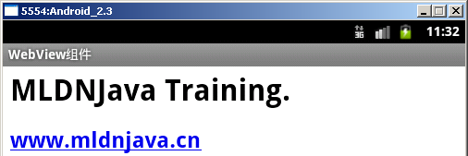
范例：读取字符串信息

Slide 11
范例：定义布局管理器 —— main.xml
<?xml version="1.0" encoding="utf-8"?> <LinearLayout → 线性布局管理器 xmlns:android="http://schemas.android.com/apk/res/android" android:orientation="vertical" → 所有组件垂直摆放 android:layout_width="fill_parent" → 布局管理器宽度为屏幕宽度 android:layout_height="fill_parent"> → 布局管理器高度为屏幕高度 <WebView → 定义WebView组件 android:id="@+id/webview" → 组件ID，程序中使用 android:layout_width="fill_parent" → 组件宽度为屏幕宽度 android:layout_height="fill_parent"/> → 组件高度为屏幕高度 </LinearLayout>

Slide 12
范例：定义Activity程序
package org.lxh.demo; import android.app.Activity; import android.os.Bundle; import android.webkit.WebView; public class MyWebViewDemo extends Activity { private WebView webview = null ; // WebView组件 @Override public void onCreate(Bundle savedInstanceState) { super.onCreate(savedInstanceState); super.setContentView(R.layout.main); // 默认布局管理器 this.webview = (WebView) super.findViewById(R.id.webview) ; // 取得组件 String data = "<h1>MLDNJava Training.</h1>" + "<h2><a href=\"\">www.mldnjava.cn</a></h2>";// 内容 this.webview.loadData(data, "text/html", "UTF-8") ;// 读取数据 } }

Slide 13
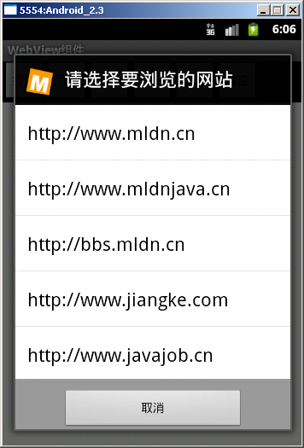
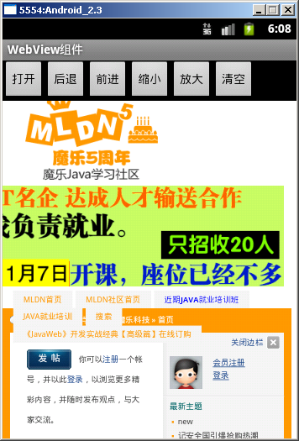
范例：实现自己的浏览器

Slide 14

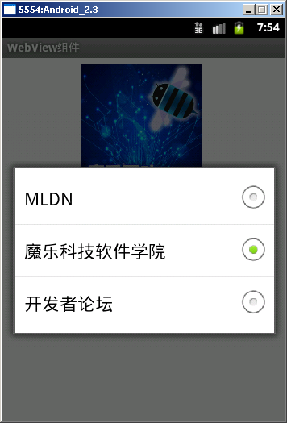

范例：定义HTML显示界面

Slide 15
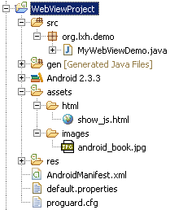
设置HTML文件的保存路径
*.html文件被保存在了assets/html文件夹之中，这样以后Activity程序在通过WebView组件进行访问的时候，只需要在loadUrl()中填写以下的路径信息即可。
范例：访问项目中的show_js.html文件
  file:/android_asset/html/show_js.html

Slide 16
范例：定义包含JavaScript的HTML文件
<meta http-equiv="Content-Type" content="text/html ; charset=GBK"> <script language="javascript"> function openurl(url) { window.location = url ; } </script> <center> <img src="../images/android_book.jpg" width="150" height="220"> <h3>请选择您要浏览的网站：</h3> <select name="url" onchange="openurl(this.value)"> <option value="http://www.mldn.cn">MLDN</option> <option value="http://www.mldnjava.cn">魔乐科技软件学院</option> <option value="http://bbs.mldn.cn">开发者论坛</option> </select> </center>

Slide 17
范例：定义布局管理器 —— main.xml
<?xml version="1.0" encoding="utf-8"?> <LinearLayout → 线性布局管理器 xmlns:android="http://schemas.android.com/apk/res/android" android:orientation="vertical" → 所有组件垂直摆放 android:layout_width="fill_parent" → 布局管理器宽度为屏幕宽度 android:layout_height="fill_parent"> → 布局管理器高度为屏幕高度 <WebView → WebView显示组件 android:id="@+id/webview" → 组件ID，程序中使用 android:layout_width="fill_parent" → 组件宽度为屏幕宽度 android:layout_height="fill_parent"/> → 组件高度为屏幕高度 </LinearLayout>

Slide 18
范例：定义Activity程序，读取HTML文件
package org.lxh.demo; import android.app.Activity; import android.os.Bundle; import android.webkit.WebView; public class MyWebViewDemo extends Activity { private WebView webview = null ; @Override public void onCreate(Bundle savedInstanceState) { super.onCreate(savedInstanceState); super.setContentView(R.layout.main); // 默认布局管理器 this.webview = (WebView) super.findViewById(R.id.webview) ; // 取得组件 this.webview.getSettings().setJavaScriptEnabled(true) ;// 启用javascript this.webview.getSettings().setBuiltInZoomControls(true) ;// 控制页面缩放 this.webview.loadUrl("file:/android_asset/html/show_js.html") ;// 读取网页 } }

Slide 19
范例：修改AndroidManifest.xml文件配置权限
<uses-permission android:name="android.permission.INTERNET"/>

Slide 20
WebChromeClient
使用WebView也可以专门处理JavaScript返回的警告框、确认框等互操作，而此时就需要使用android.webkit.WebChromeClient这个客户端处理的操作类完成。
No. | 方法 | 类型 | 描述
1 | public void onCloseWindow(WebView window) | 普通 | 窗口关闭操作
2 | public boolean onCreateWindow(WebView view, boolean dialog, boolean userGesture, Message resultMsg) | 普通 | 创建新的WebView
3 | public boolean onJsAlert(WebView view, String url, String message, JsResult result) | 普通 | 弹出警告框互操作
4 | public boolean onJsBeforeUnload(WebView view, String url, String message, JsResult result) | 普通 | 页面关闭互操作
5 | public boolean onJsConfirm(WebView view, String url, String message, JsResult result) | 普通 | 弹出确认框互操作
6 | public boolean onJsPrompt(WebView view, String url, String message, String defaultValue, JsPromptResult result) | 普通 | 弹出提示框互操作
7 | public boolean onJsTimeout() | 普通 | 计时器已到互操作
8 | public void onProgressChanged(WebView view, int newProgress) | 普通 | 进度改变互操作
9 | public void onReceivedTitle(WebView view, String title) | 普通 | 接收页面标题互操作

Slide 21
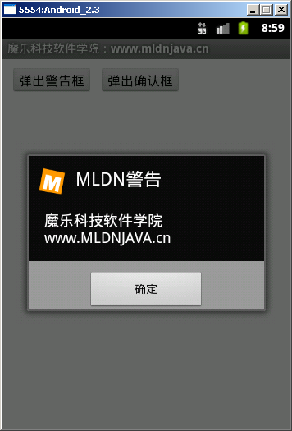
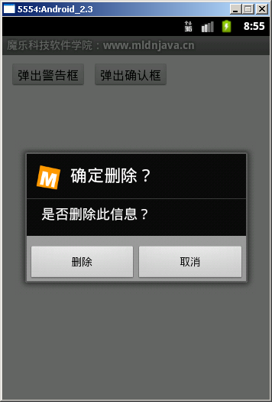
范例：本地程序与JavaScript互操作

Slide 22
范例：定义HTML页面 —— show_js.html
<head> <title>魔乐科技软件学院：www.mldnjava.cn</title> <meta http-equiv="Content-Type" content="text/html ; charset=GBK"> <script language="javascript"> function openAlert() { window.alert("魔乐科技软件学院\nwww.MLDNJAVA.cn") ; } function openConfirm() { if(window.confirm("是否删除此信息？")){ // 确定删除 window.location = "delete_js.html" ; // 进行跳转 } } </script> </head> <input type="button" value="弹出警告框" onclick="openAlert()"> <input type="button" value="弹出确认框" onclick="openConfirm()">

Slide 23
JsResult类
通过show_js.html页面，读者可以发现，在确认框中有一个询问是否删除的提示，如果确认删除则要跳转到“delete_js.html”文件执行删除操作，但是此时这个操作的执行也需要由Activity进行，而要想执行此操作则需要使用到android.webkit.JsResult类完成（例如：在onJsConfirm()、onJsAlert()方法中都有此参数），此类中定义了两个操作方法：
  取消对话框：public final void cancel() ；
  确认操作：public final void confirm() ；

Slide 24
范例：定义删除信息后的显示文件 —— delete_js.html
<head> <title>魔乐科技软件学院：www.mldnjava.cn</title> <meta http-equiv="Content-Type" content="text/html ; charset=GBK"> </head> <h1>信息已删除！</h1>

Slide 25
范例：定义布局管理器 —— main.xml
<?xml version="1.0" encoding="utf-8"?> <LinearLayout → 线性布局管理器 xmlns:android="http://schemas.android.com/apk/res/android" android:orientation="vertical" → 所有组件垂直摆放 android:layout_width="fill_parent" → 布局管理器宽度为屏幕宽度 android:layout_height="fill_parent"> → 布局管理器高度为屏幕高度 <WebView → WebView显示组件 android:id="@+id/webview" → 组件ID，程序中使用 android:layout_width="fill_parent" → 组件宽度为屏幕宽度 android:layout_height="fill_parent"/> → 组件高度为屏幕高度 </LinearLayout>
Notes:
package org.lxh.demo;
import android.app.Activity;
import android.app.AlertDialog;
import android.app.Dialog;
import android.content.DialogInterface;
import android.os.Bundle;
import android.webkit.JsResult;
import android.webkit.WebChromeClient;
import android.webkit.WebView;
import android.widget.Toast;
public class MyWebViewDemo extends Activity {
private WebView webview = null ;
@Override
public void onCreate(Bundle savedInstanceState) {
super.onCreate(savedInstanceState);
super.setContentView(R.layout.main); // 默认布局管理器
this.webview = (WebView) super.findViewById(R.id.webview) ; // 取得组件
this.webview.getSettings().setJavaScriptEnabled(true) ; // 启用javascript
this.webview.getSettings().setBuiltInZoomControls(true) ; // 控制页面缩放
this.webview.setWebChromeClient(new WebChromeClientImpl()) ; // 接收客户端操作
this.webview.loadUrl("file:/android_asset/html/show_js.html") ;// 读取网页
}
private class WebChromeClientImpl extends WebChromeClient {
@Override
public boolean onJsAlert(WebView view, String url, String message,
final JsResult result) {
Dialog dialog = new AlertDialog.Builder(MyWebViewDemo.this) // 实例化对象
.setIcon(R.drawable.pic_m) // 设置显示图片
.setTitle("MLDN警告") // 设置显示标题
.setMessage(message) // 设置显示内容
.setPositiveButton(android.R.string.ok, // 增加一个确定按钮
new DialogInterface.OnClickListener() { // 设置操作监听
public void onClick(DialogInterface dialog,
int whichButton) { // 单击事件
Toast.makeText(MyWebViewDemo.this, "关闭警告框",
Toast.LENGTH_SHORT).show(); // 提示信息
result.cancel() ;
}
}).create(); // 创建Dialog
dialog.show() ; // 显示对话框
return true ; // 不显示HTML中的警告框
}
@Override
public void onReceivedTitle(WebView view, String title) {
MyWebViewDemo.this.setTitle(title) ; // 设置程序标题
super.onReceivedTitle(view, title);
}
@Override
public boolean onJsConfirm(WebView view, String url, String message,
final JsResult result) {
Dialog dialog = new AlertDialog.Builder(MyWebViewDemo.this) // 实例化对象
.setIcon(R.drawable.pic_m) // 设置显示图片
.setTitle("确定删除？") // 设置显示标题
.setMessage(message) // 设置显示内容
.setPositiveButton("删除", // 增加一个确定按钮
new DialogInterface.OnClickListener() { // 设置操作监听
public void onClick(DialogInterface dialog,
int whichButton) { // 单击事件
Toast.makeText(MyWebViewDemo.this, "确定删除" ,
Toast.LENGTH_SHORT).show(); // 提示信息
result.confirm() ; // 继续执行
}
}).setNegativeButton("取消", // 增加取消按钮
new DialogInterface.OnClickListener() { // 设置操作监听
public void onClick(DialogInterface dialog,
int whichButton) { // 单击事件
Toast.makeText(MyWebViewDemo.this, "取消删除",
Toast.LENGTH_SHORT).show(); // 提示信息
result.cancel() ;
}
}).create(); // 创建Dialog
dialog.show() ;
return true; // 不显示HTML中的对话框
}
}
}

Slide 26
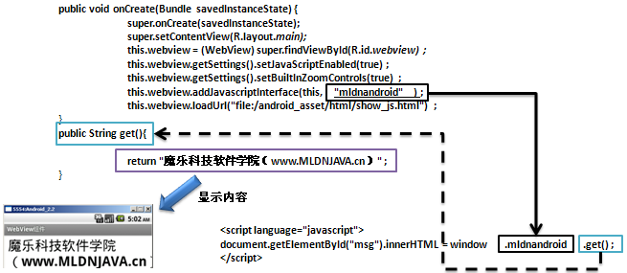
JavaScript调用Android的程序流程
，JavaScript程序也是可以调用Android程序，此时就必须依靠WebView中的addJavascriptInterface()方法完成：
  方法：public void addJavascriptInterface(Object 操作对象 , String 标记名称)；

Slide 27
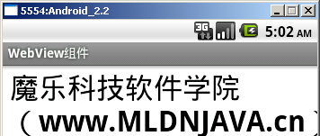
范例：显示HTML页面

Slide 28
范例：定义HTML页面 —— show_.js.htm
<head> <title>魔乐科技软件学院：www.mldnjava.cn</title> <meta http-equiv="Content-Type" content="text/html ; charset=GBK"> </head> <h1><span id="msg">等待接收信息...</span></h1> <script language="javascript"> document.getElementById("msg").innerHTML = window.mldnandroid.get() ; </script>

Slide 29
范例：定义布局管理器 —— main.xml
<?xml version="1.0" encoding="utf-8"?> <LinearLayout → 线性布局管理器 xmlns:android="http://schemas.android.com/apk/res/android" android:orientation="vertical" → 所有组件垂直摆放 android:layout_width="fill_parent" → 布局管理器宽度为屏幕宽度 android:layout_height="fill_parent"> → 布局管理器高度为屏幕高度 <WebView → WebView显示组件 android:id="@+id/webview" → 组件ID，程序中使用 android:layout_width="fill_parent" → 组件宽度为屏幕宽度 android:layout_height="fill_parent"/> → 组件高度为屏幕高度 </LinearLayout>

Slide 30
范例：定义Activity程序，操作WebView
package org.lxh.demo; import android.app.Activity; import android.os.Bundle; import android.webkit.WebView; public class MyWebViewDemo extends Activity { private WebView webview = null ; // WebView组件 @Override public void onCreate(Bundle savedInstanceState) { super.onCreate(savedInstanceState); super.setContentView(R.layout.main);// 默认布局管理器 this.webview = (WebView) super.findViewById(R.id.webview) ; // 取得组件 this.webview.getSettings().setJavaScriptEnabled(true) ;// 启用javascript this.webview.getSettings().setBuiltInZoomControls(true) ;// 控制页面缩放 this.webview.addJavascriptInterface(this, "mldnandroid") ; this.webview.loadUrl("file:/android_asset/html/show_js.html") ;//读取网页 } public String get(){ return "魔乐科技软件学院（www.MLDNJAVA.cn）" ; } }

Slide 31
小结
利用WebView组件可以实现HTML显示界面的操作；
WebView组件可以执行JavaScript操作；
JavaScript可以实现与Android程序间的互调用；

Slide 32





下一章内容
定位服务

